Slide 1

CONGRESO INTERNACIONAL DE LAICOS CARMELITAS. (ROMA 2024).
Orde del Carmen

Slide 2
Una RESPUESTA a la propuesta del Papa Francisco a toda la Iglesia: “que todas las comunidades procuren poner los medios necesarios para avanzar en el camino de una conversión pastoral y misionera” (E. G. 25).
OBJETIVOS:
Dar voz al laicado carmelita (“asociado” y no “asociado”), suscitando el diálogo que permita expresar inquietudes, experiencias, oportunidades, desafíos y retos de nuestro laicado.
Crear un espacio sinodal para “una participación propia” de la misión de los fieles laicos carmelitas del s. XXI.
Ejercitar el discernimiento a la luz de la Palabra.
Impulsar un laicado alegre, “EN SALIDA”.
Reforzar loa vínculos y el conocimiento de los laicos carmelitas, a nivel internacional.
Orde del Carmen

Slide 3
¿QUÉ PROPONEMOS?
a.- El encuentro de Roma, UN ITINERARIO SINODAL: “CAMINAR JUNTOS”.
El encuentro de Roma se propone fortalecer nuestro grupos y comunidades, invitándolos
a la conversión y la misión.
Los primeros seguidores de Jesús dejaron atrás sus redes de pescadores.
Jesús nos dice hoy -a cada uno de nosotros- como a esos hombres del Evangelio:
“ VENID Y VERÉIS” (Jn 1, 39).
b.- UN ITINERARIO ESPIRITUAL. “LLAMADOS A HACER ARDER AL MUNDO”.
“Todo laico carmelita es como una CHISPA DE AMOR que arrojado en el bosque de la vida:
debe ser capaz de prender en cualquiera que se le acerque” (Pto 44 Regla T. O. Carm.).
Orde del Carmen

Slide 4
UN CONGRESO EN TRES ETAPAS.
La primera se desarrollará en el ámbito local (desde el 15 de octubre de 2023 al 25 de marzo
de 2024). Es un tiempo de presentación del proceso, trabajo individual y grupal del presente DOCUMENTO y respuesta personal del CUESTIONARIO que viene anexo.
La segunda se celebrará en Roma del 15 al 21 de septiembre de 2024.
El Congreso girará sobre cuatro itinerarios fundamentales: :
La tercera se concibe como el inicio de nuevos caminos para los grupos de laicos sobre lo reflexionado y vivido con motivo del Congreso.
FORMACIÓN SERVICIO FRATERNIDAD ORACIÓN
Orde del Carmen

Slide 5
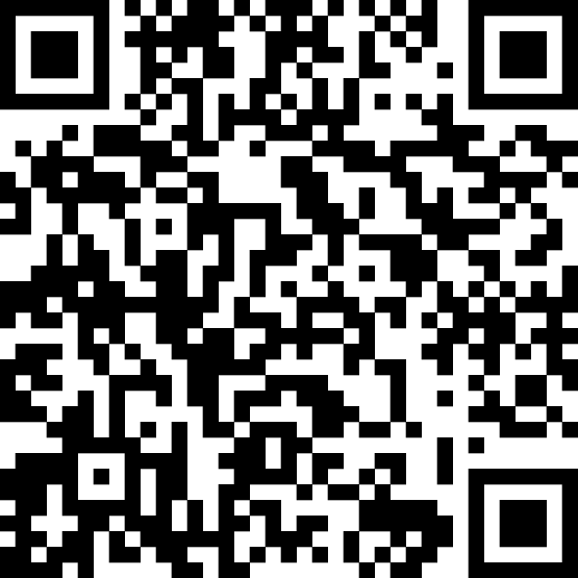
TRES FASES REFLEXIVAS:
A.- CONTEMPLAR. A lo largo de nuestra historia la contemplación no solo es el corazón del carisma carmelita, sino el mejor regalo: la contemplación NO ES una actitud de evasión o embobamiento. El contemplativo vive mirando al cielo, descubriendo la presencia de Dios en nuestras vidas y fortaleciendo un compromiso decidido a favor de la transformación del mundo.
B.- SERVIR. “El laico carmelita está llamado al servicio que es una parte integrante del carisma dado por Dios a la Orden” (Pto 46. Regla T. O. Carm.).
C.- AMAR: ELEGIR LA FRATERNIDAD. La misión del laico comprometido nos lleva a la vida de cada día, a nuestro trabajo, barrio, pueblo, a nuestra familia, comunidad, a nuestro ocio… Es ahí donde nos jugamos la tarea evangelizadora encomendada.
Clic aquí para acceder al material de orientación:
https://elink.do/congresocarm2024
Código QR

